Slide 1

GROUPPL
효과적인 프로젝트 관리 시스템
3조
이인재
마성익
박진완
김태영
전창건

Slide 2
목차
Part 1. 개발 목적
Part 2. 벤치마킹
Part 3. 기능 사항

Slide 3
Part 1
개발 목적

Slide 4
개발 목적
누구나 자신이 원하는 프로젝트 팀을
간편하게 결성하거나 가입 할 수 있고
개인과 팀간의 공유된 일정을
직관적인 UI를 통해
일정에 대한 빠른 피드백, 효율적 업무분배를 가능하게 함으로써 업무에 집중할 수
있도록 하는 것을 목적으로 함

Slide 5
Part 2
벤치마킹

Slide 6
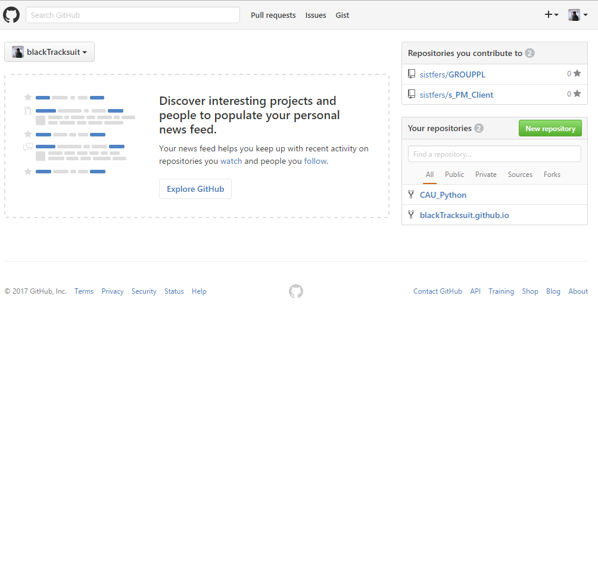
벤치마킹
깃허브 ( https://github.com )

Slide 7
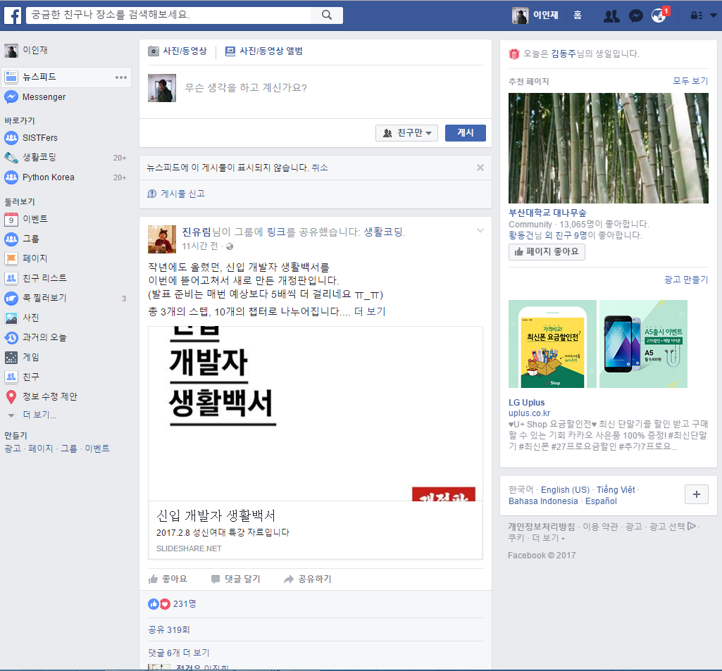
벤치마킹
페이스북 ( https://www.facebook.com )

Slide 8
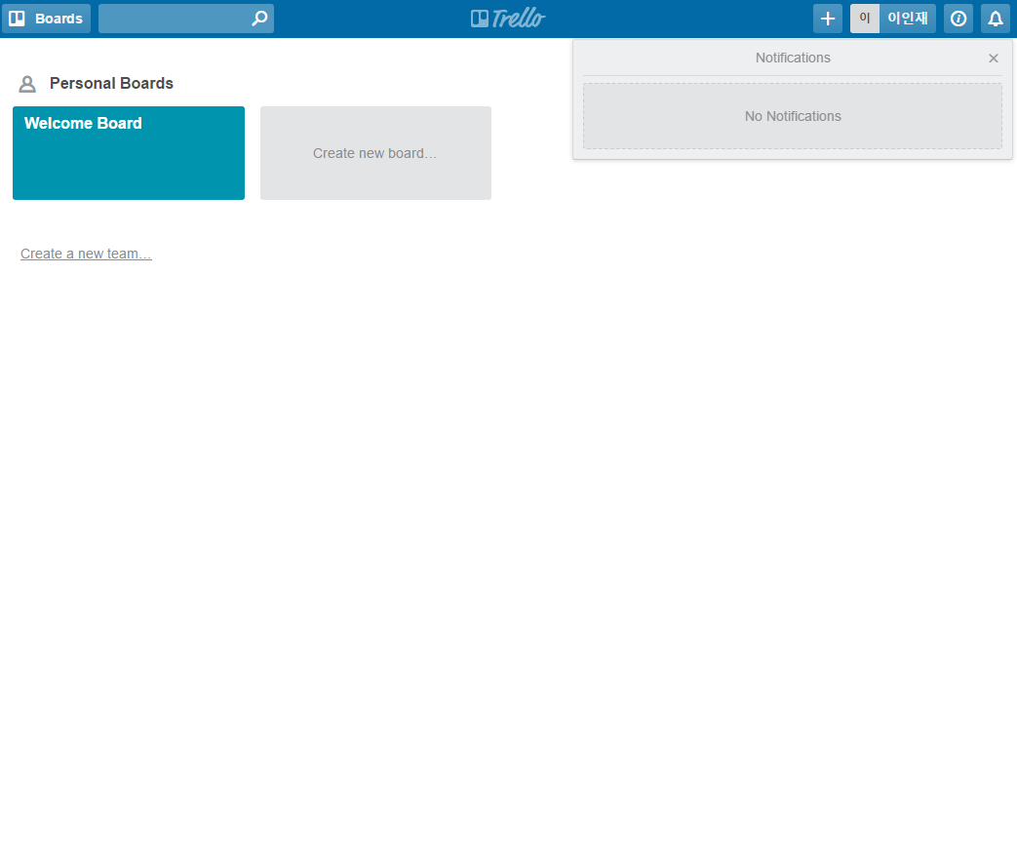
벤치마킹
트렐로 ( https://trello.com )

Slide 9
Part 3
기능 사항

Slide 10
기능 사항
홈
- 최신글 확인
- 개인일정 간단 정보
- 소속 프로젝트 목록

Slide 11
기능 사항
프로젝트 보드
- 최신글 게시
- 파일 첨부
- 댓글 쓰기
프로젝트 일정
- 프로젝트 일정 확인
- 멤버 일정 확인
- 담당자 설정
- 진행도 확인
- 댓글 쓰기

Slide 12
기능 사항
개인 일정
- 개인 일정 확인
- 프로젝트 일정 확인
- 메모 쓰기
개인정보 관리
- 개인정보 공개여부 설정
- 개인정보 수정

Slide 13
기능 사항
멤버 구하기
- 아이디, 이름, 태그로 필터링
- 멤버정보 확인
- 초대장 보내기
프로젝트 찾기
- 아이디, 이름, 태그로 필터링
- 프로젝트 정보 확인
- 지원서 보내기

Slide 14
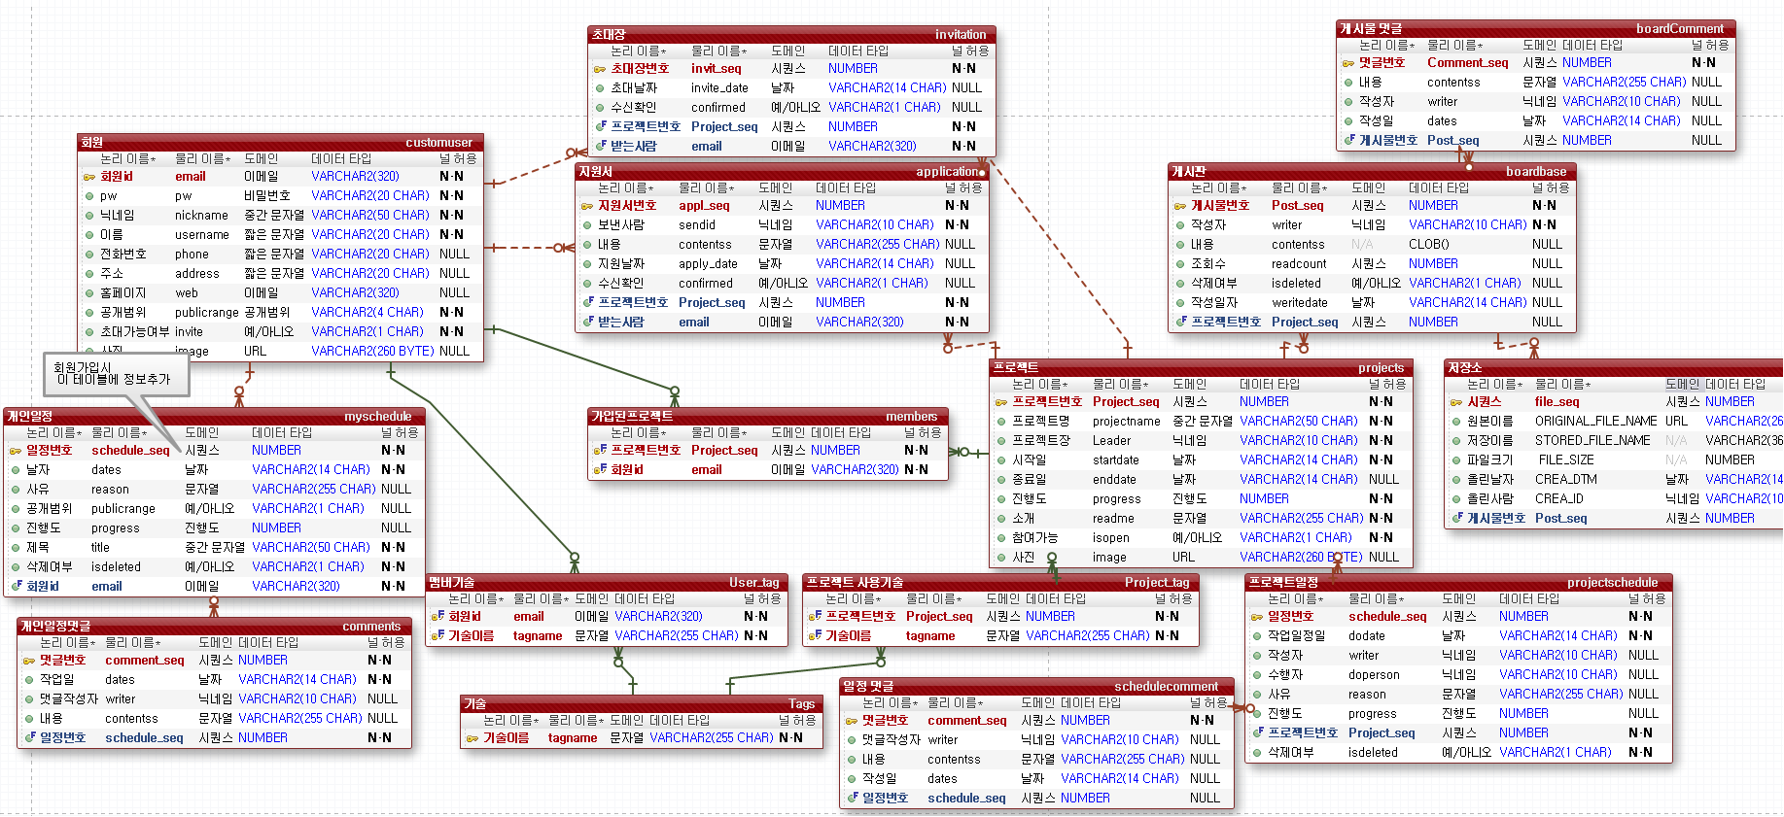
기능 사항
DB 설계

Slide 15
감사합니다

